Slide 1

排队论模型简介
郑继明
理学院 数学教研部
2016.7.9

Slide 2
Outline
1. 基本概念
2. 到达时间的间隔分布和服务时间的分布
单服务台的排队模型
多服务台的排队模型
排队模型案例

Slide 3
一、基本概念
1. 引例
某维修中心在周末现只安排一名员工为顾客提供服务. 新来维修的顾客到达后，若已有顾客正在接受服务，则需要排队等待. 若排队的人数过多，势必会造成顾客抱怨，会影响到公司产品的销售；若维修人员多，会增加维修中心的支出，如何调整两者的关系，使得系统达到最优.
它是一个典型的排队的例子, 关于排队的例子有很多, 例如：
上下班坐公共汽车, 等待公共汽车的排队; 顾客到商店购物形
成的排队; 病人到医院看病形成的排队; 售票处购票形成的排
队等; 另一种排队是物的排队，例如文件等待打印或发送; 路
口红灯下面的汽车、自行车通过十字路口等等.

Slide 4
排队现象是由两个方面构成，一方要求得到服务，另一方设法给予服务.
我们把要求得到服务的人或物（设备）统称为顾客, 给予服务的服务人员或服务机构统称为服务员或服务台. 顾客与服务台就构成一个排队系统，或称为随机服务系统. 显然缺少顾客或服务台任何一方都不会形成排队系统.

Slide 5
对于任何一个排队服务系统，每一名顾客通过排队服务系统总要经过如下过程：顾客到达、排队等待、接受服务和离去，其过程如下图所示:
排队系统
顾客
服务完离开
输入来源
队 列
服务机构

Slide 6
排队系统的三个基本组成部分
输入过程 (顾客按照怎样的规律到达);
排队规则 (顾客按照一定规则排队等待服务);
服务机构 (服务机构的设置,服务台的数量,
服务的方式,服务时间分布等)

Slide 7

2. 排队服务系统的基本概念
输入过程是描述顾客来源及顾客是按怎样的规律抵达排队系统
顾客源总体：顾客的来源可能是有限的，也可
能是无限的
到达的类型：顾客是单个到达，或是成批到达
输入过程
相继顾客到达的间隔时间：通常假定是相互独
立、同分布的，有的是等距间隔时间，有的是
服从Poisson分布，有的是服从k阶Erlang分布

Slide 8
排队规则是指服务允许/不允许排队，顾客是否愿意排队
损失制排队系统：顾客到达时,若有服务台均被占,服务机构
又不允许顾客等待, 此时该顾客就自动辞去
等待制排队系统：顾客到达时．若所有服务台均被占，他们
就排队等待服务。在等待制系统中,服务
顺序又分为：先到先服务,即顾客按到达
的先后顺序接受服务；后到先服务 .
排队规则
混合制排队系统：损失制与等待制的混合，分为队长(容量)
有限的混合制系统，等待时间有限的混
合制系统，以及逗留时间有限制的混合
系统.

Slide 9
服务机构
服务台的数目: 在多个服务台的情形下，是串
联或是并联；
服务机构
顾客所需的服务时间服从什么样的概率分布，
每个顾客所需的服务时间是否相互独立，是成
批服务或是单个服务等. 常见顾客的服务时间
分布有：定长分布、负指数分布、超指数分
布、k阶Erlang分布、几何分布、一般分布等.

Slide 10


3.符号表示
排队论模型的记号是20世纪50年代初由D. G. Kendall
引入的，其形式为

Slide 11

3.符号表示
例如：M/M/C/N/m

Slide 12
例如:
M/M/S/∞ 表示输入过程是Poisson流, 服务时间服从负
指数分布, 系统有S个服务台平行服务, 系统容量为无穷的
等待制排队系统.
(2) M/G/1/ ∞表示输入过程是Poisson流，顾客所需的服务
时间为独立、服从一般概率分布，系统中只有一个服务
台，容量为无穷的等待制系统.
(3) GI/M/1/∞表示输入过程为顾客独立到达且相继到达的间
隔时间服从一般概率分布，服务时间是相互独立、服从负指
数分布，系统中只有一个服务台，容量为无穷的等待制系统

Slide 13
(4) E_{k}/G/1/K表示相继到达的间隔时间独立、服从k阶Erlang
分布，服务时间为独立、服从一般概率分布，系统中只有一
个服务台，容量为K的混合制系统.
(5) D/M/S/K表示相继到达的间隔时间独立、服从定长分布、
服务时间相互独立、服从负指数分布，系统中有S个服务台
平行服务，容量为K的混合制系统.

Slide 14
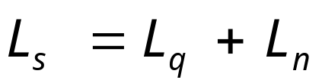

4. 描述排队系统的主要数量指标
（1）队长与等待队长
队长(通常记为L_{S})是指在系统中的顾客的平均数(包括正在接受服务的顾客),
而等待队长(队列长)(通常记为L_{q})是指系统中排队等待的顾客的平均数，它们是顾客和服务机构双方都十分关心的数量指标.
显然，队长等于等待队长加上正在被服务的顾客数.
其中 为正在接受服务的顾客数

Slide 15
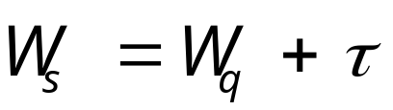

(2)顾客的平均等待时间与平均逗留时间
顾客的平均等待时间(通常记为W_{q})是指从顾客进入系
统的时刻起直到开始接受服务止的平均时间.
平均逗留时间(通常记为W_{s})是指顾客在系统中的平均
等待时间与平均服务时间之和.
平均等待时间与平均服务时间是顾客最关心的数量指标.
其中 为服务时间

Slide 16



(3)系统的忙期与闲期
从顾客到达空闲的系统，服务立即开始，直到系统再次变为空闲，这段时间是系统连续繁忙的时间(记作 )，我们称为系统的忙期，它反映了系统中服务机构的工作强度，是衡量服务机构利用效率的指标，即
服务机构
工作强度
用于服务顾客的时间
服务设施总的服务时间
用于服务顾客的时间
服务设施总的服务时间
与忙期对应的是系统的闲期，即系统连续保持空闲的时
间长度.

Slide 17


(4)损失率与服务强度

Slide 18
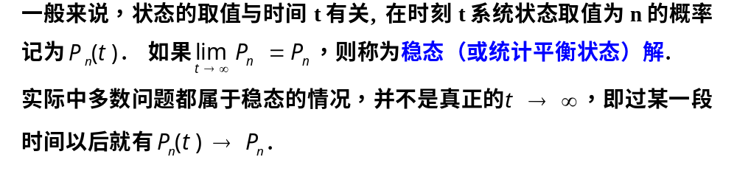
5. 系统状态的概率
系统状态是求运行指标的基础，所谓系统的状态是指系统中顾客的数量。如果系统中有n个顾客，则说系统的状态为n.

Slide 19
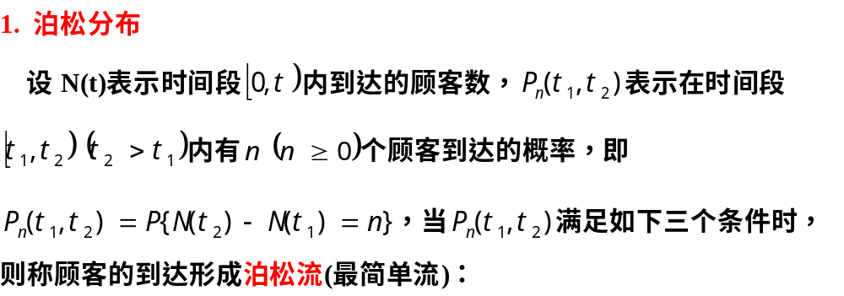
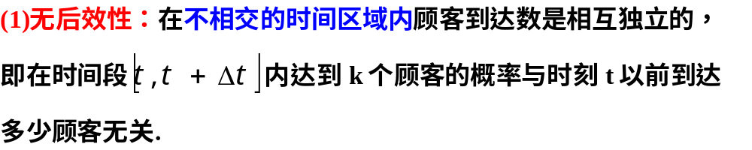
二、到达时间的间隔分布和服务时间的分布

Slide 20

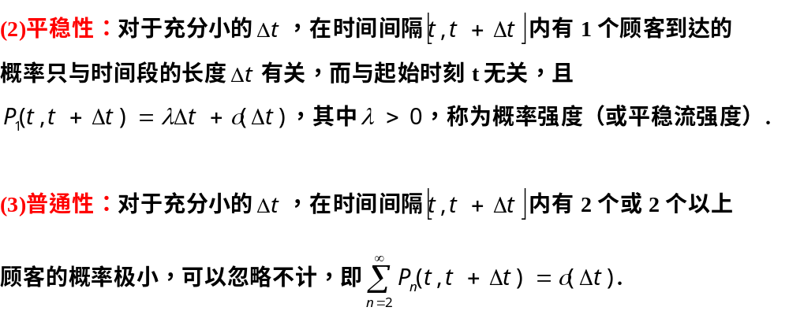


Slide 21
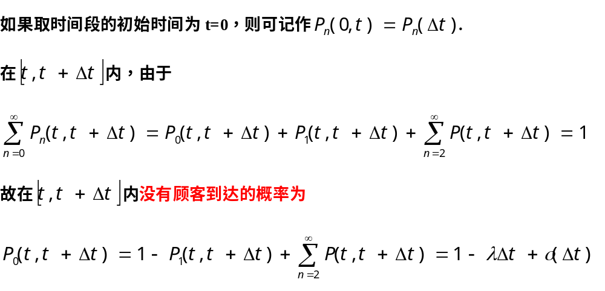

Slide 22
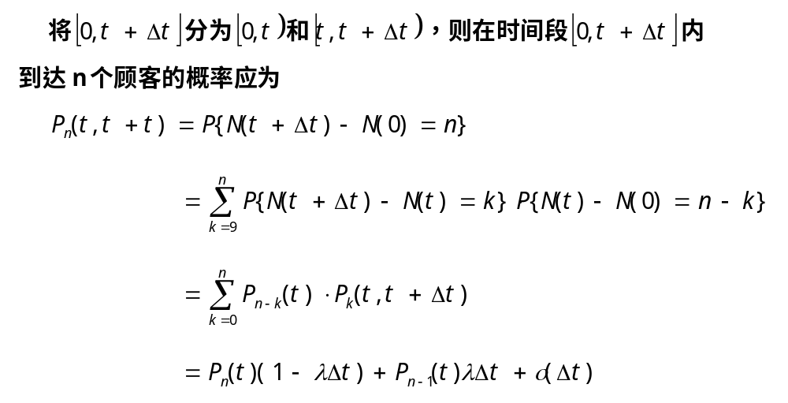
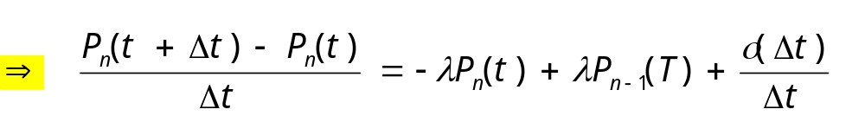

Slide 23
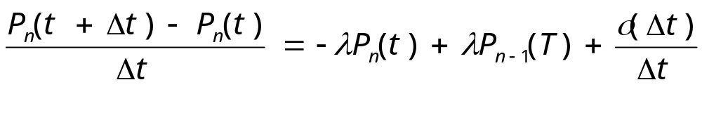
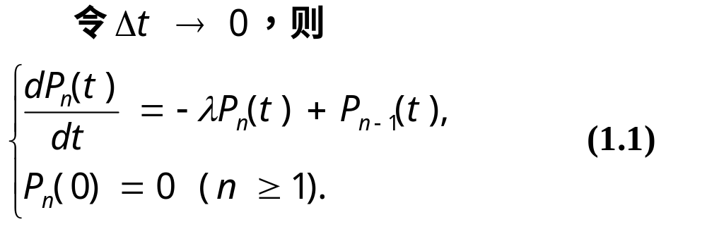
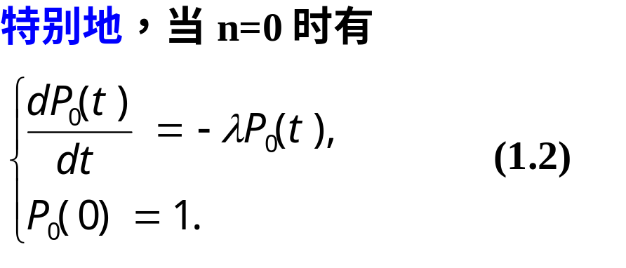

笔误多

Slide 24
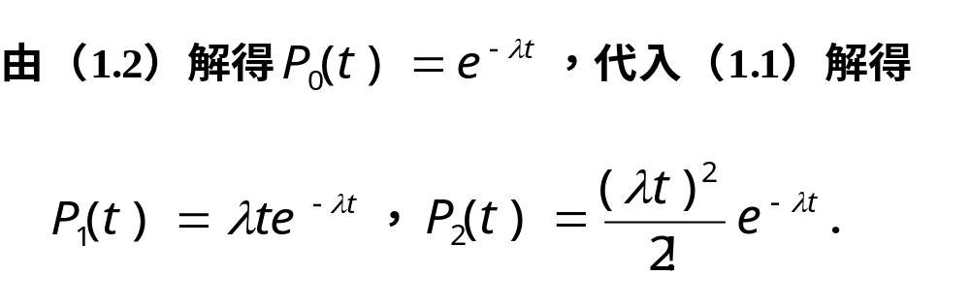
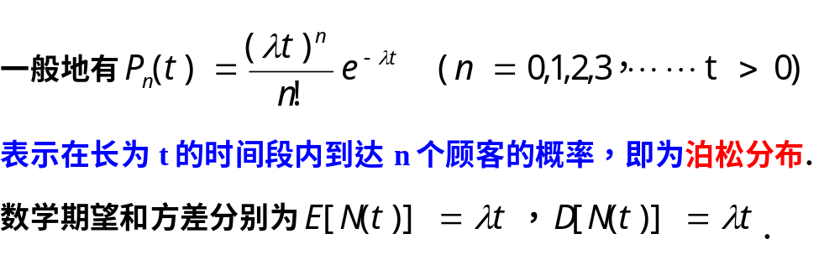

Slide 25
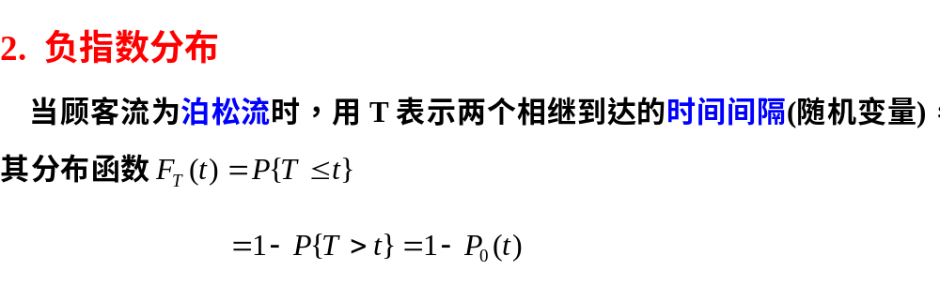
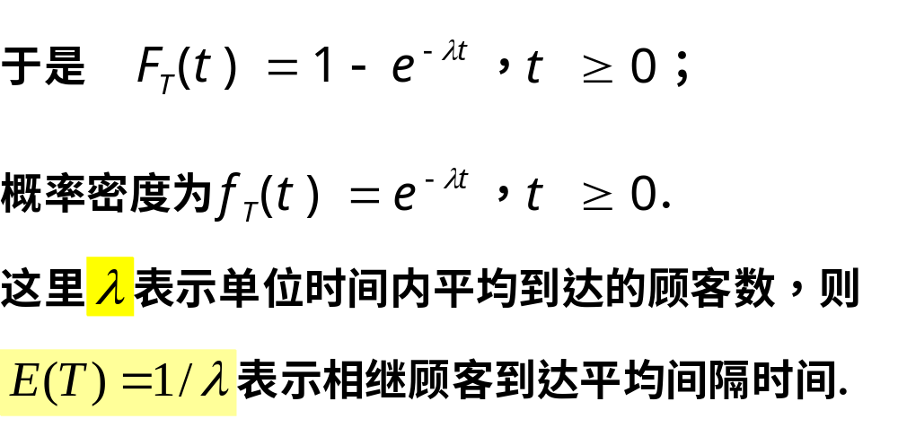

Slide 26
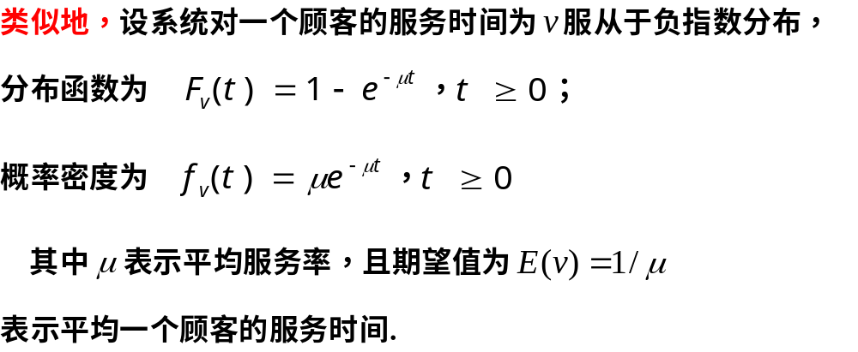

Slide 27
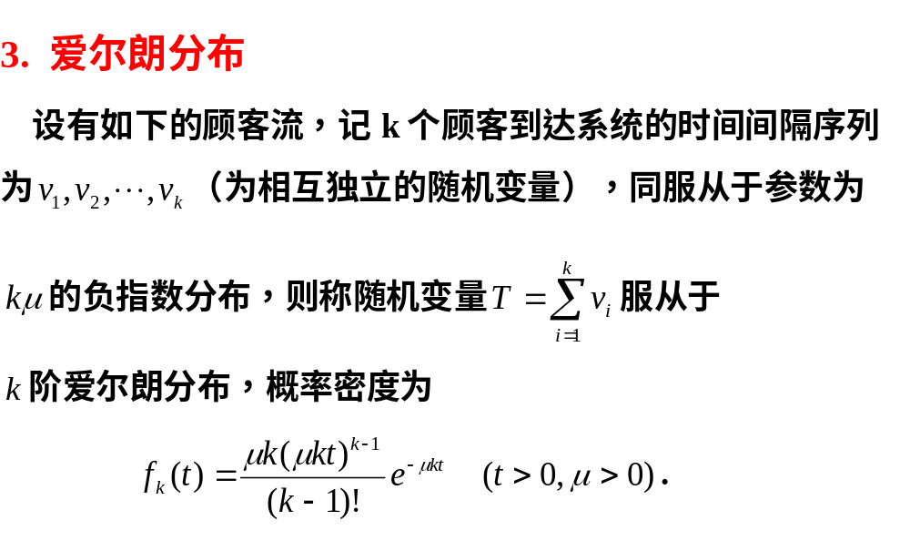
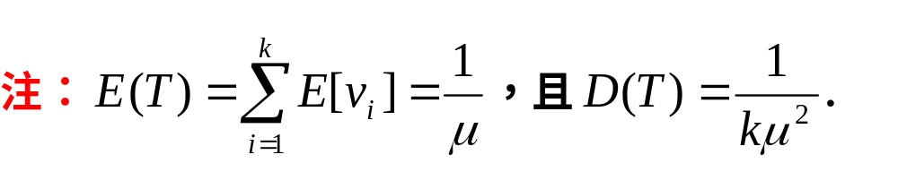

Slide 28
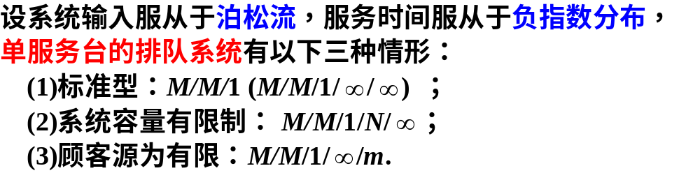
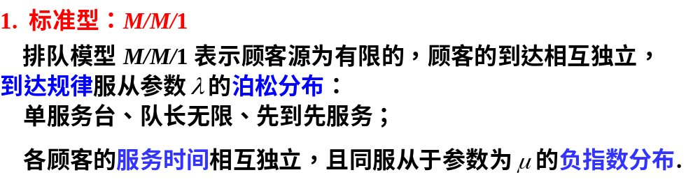
三、单服务台的排队模型

Slide 29
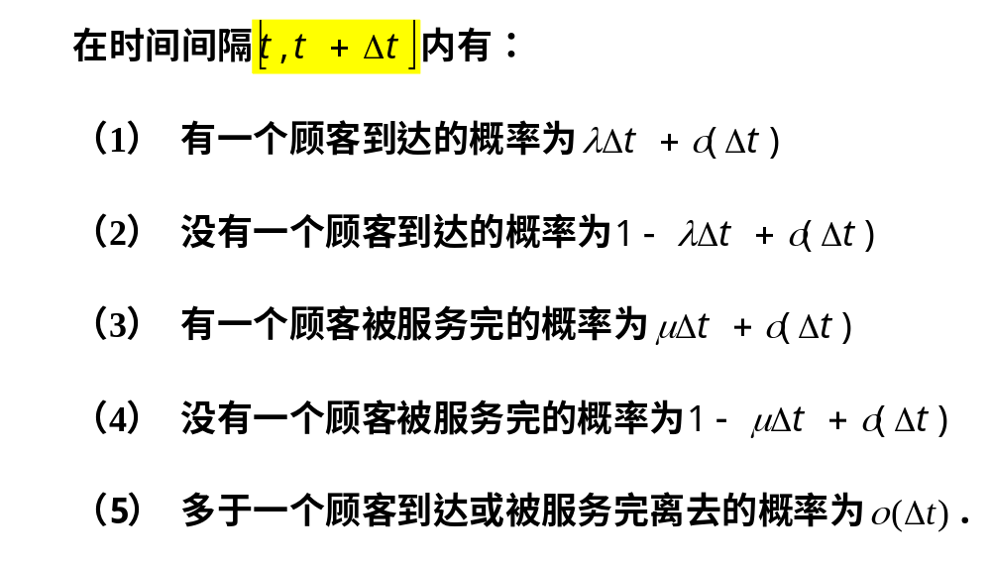

Slide 30

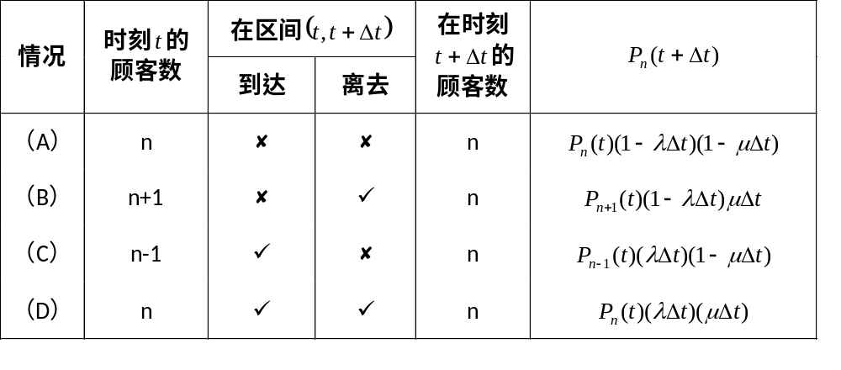
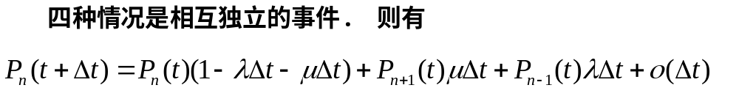

Slide 31
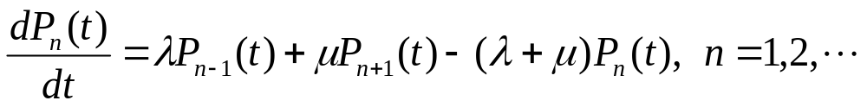

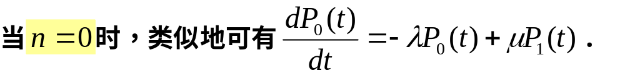
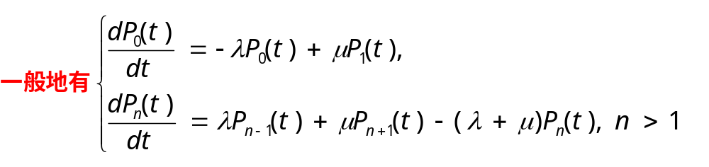

Slide 32
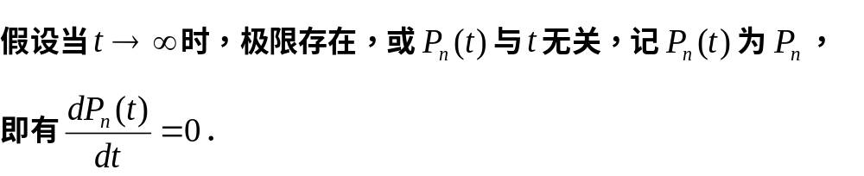
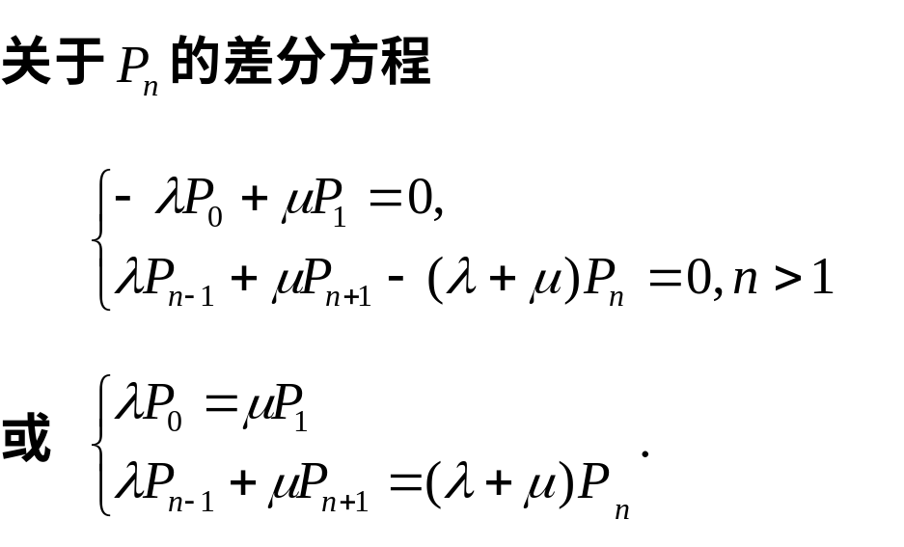

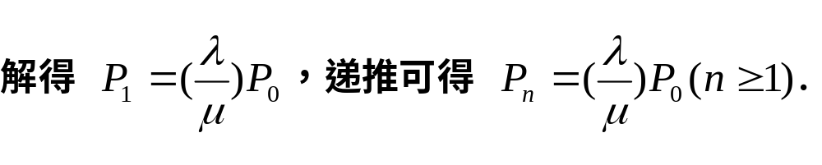
稳态解

Slide 33
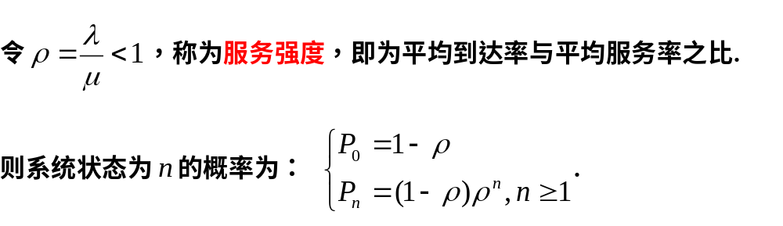

状态转移关系图

Slide 34
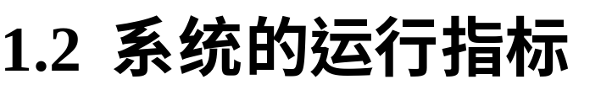
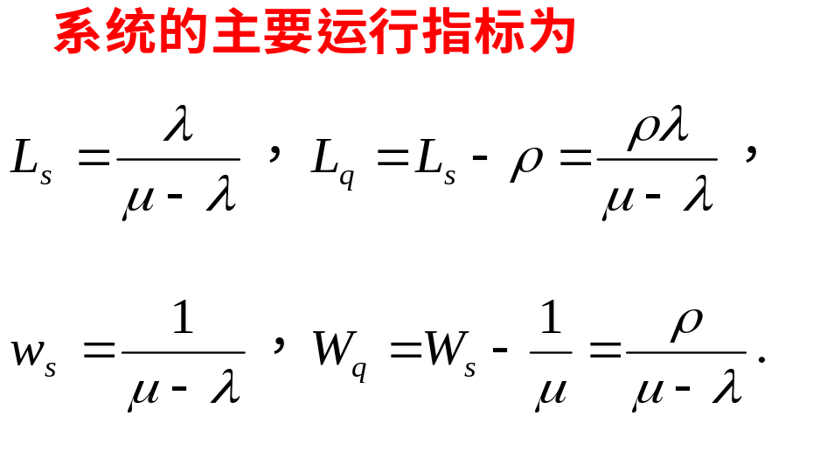
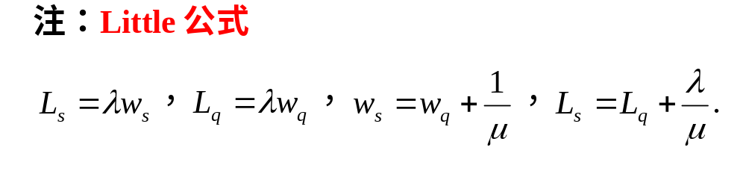

Slide 35
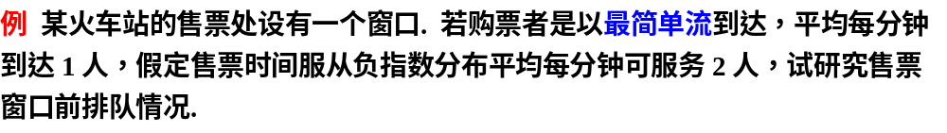
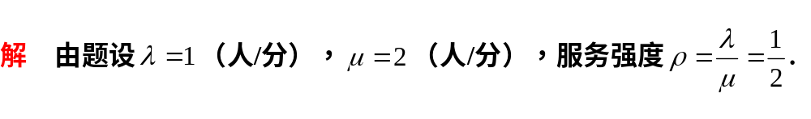
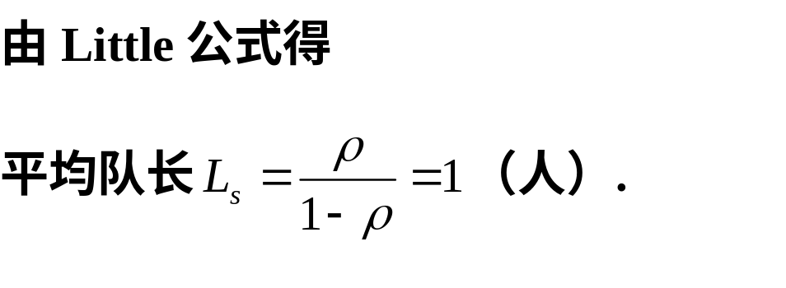
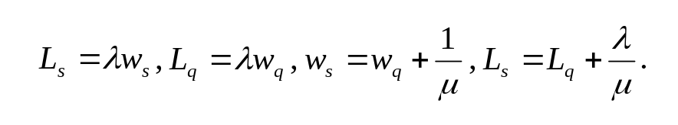


Slide 36
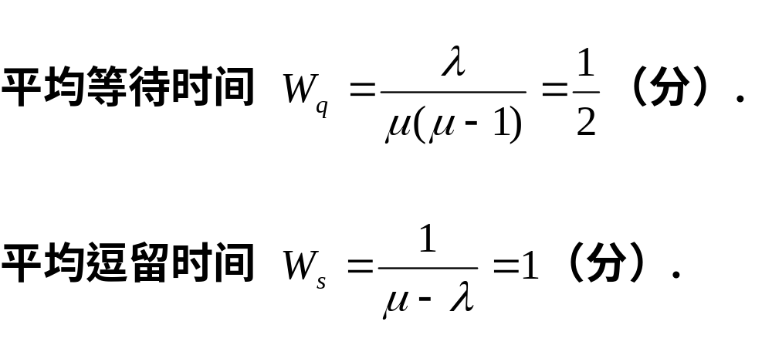
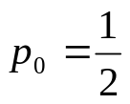
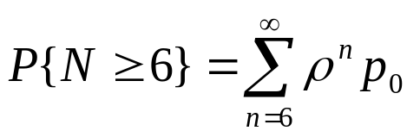
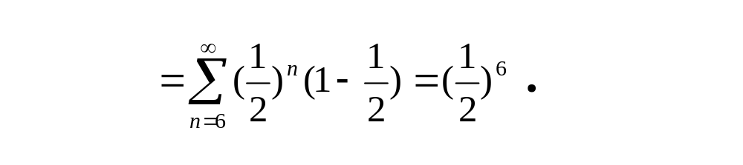
顾客不需要等待的概率为

Slide 37
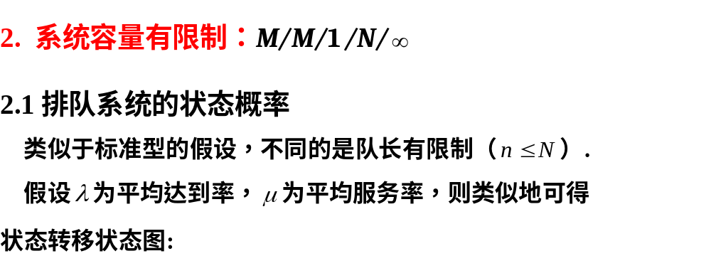

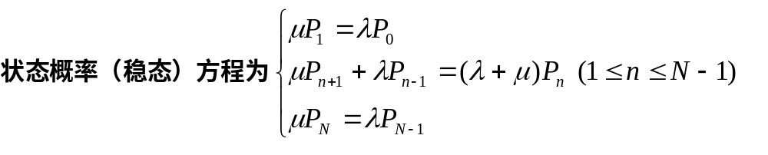
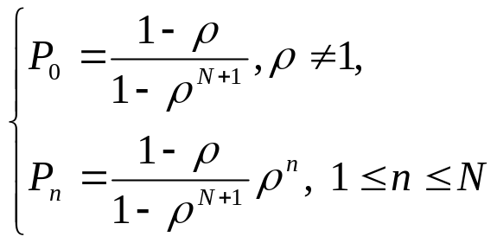

Slide 38
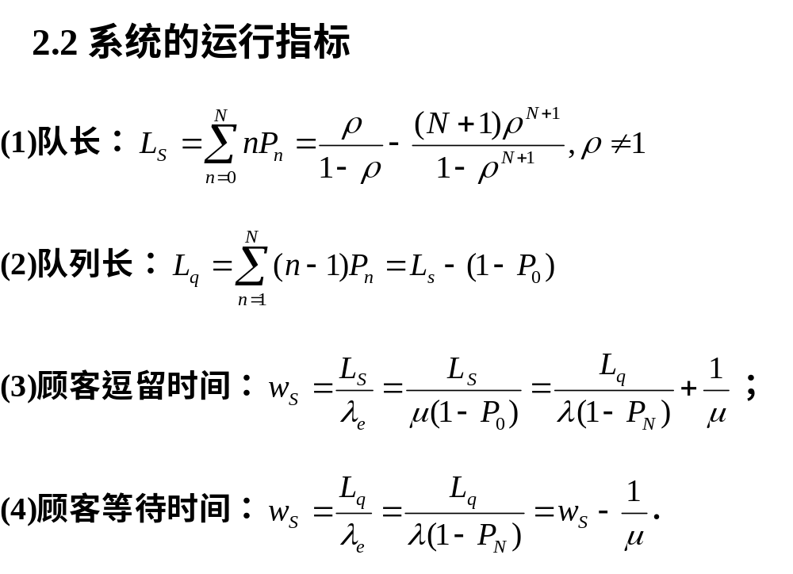


Slide 39

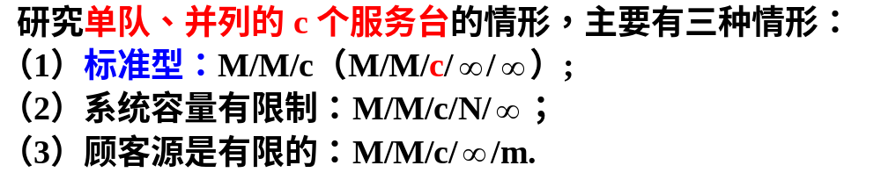

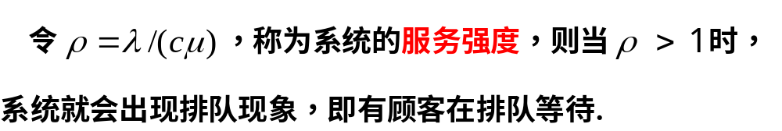

Slide 40
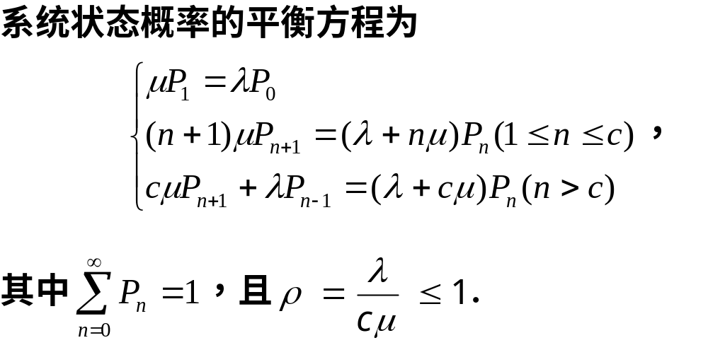
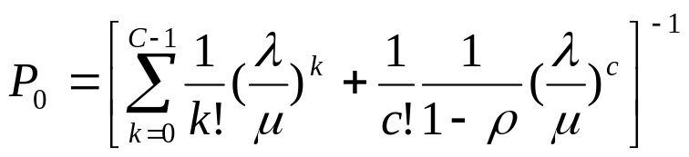


Slide 41



（2）系统容量有限制：M/M/c/N/

Slide 42

五、排队模型案例
—校园网的设计和调节收费问题

Slide 43




Slide 44



补充
考虑系统容量有限制的排队模型：M/M/c/N/

Slide 45


Slide 46



Slide 47



Slide 48






Slide 49



Slide 50




Slide 51




Slide 52


Slide 53




Slide 54



Slide 55



Slide 56


Slide 57

谢谢大家！

